Slide 1

人间烟火
——基于GPT的情感关怀人生传记创录平台
组员：1. 朱志盈 2. 李晟豪 3. 郭柳嶠 4. 陈铭威

Slide 2
——爷爷奶奶，能给我讲讲你们年轻时候的故事吗？

Slide 3
背景与意义
2017年，梁晓声历时8年撰写的长篇小说《人世间》面世，一部五十年中国百姓生活史，以115万字的鸿篇巨制描述了“光字片”周家三兄妹的不同命运，深度展现了一个普通百姓家庭的真实生活和奋斗历程。2019年，小说以最高票获得了第十届茅盾文学奖，打动了千万读者；2020年，改编话剧跨越24座城市，巡演50场，成为国民追捧网红大剧；2022年，电视剧获得金鹰奖7项提名，4项大奖，看哭3.1亿人。
每个人每个家的生活经历都是一部人世间，
人间烟火，虽平凡但值得，愿世人都不曾枉来！

Slide 4

需求与机遇
社会的（S）
老龄化严重，退休时间充裕
子女工作忙，长辈缺少陪伴
留存人生回忆的意义与价值
传统传记创录方式
耗时长、门槛高、交互少
人间烟火
SET
面向银发一族的
陪护聊天情感关怀
人生传记纪实创作
交流服务平台
经济的（E）
技术的（T）
退休工资稳定，生活无忧
子女侍老服务付费意愿高
物质消费渐转向精神消费
GPT4人工智能技术进步
自然语言交互与理解增强
手机、智能家居逐渐普及

Slide 5
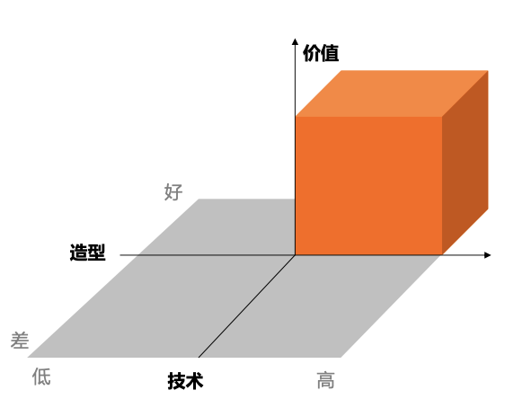
JTBD分析
目标用户：银发一族（退休老人） 生活状态：有钱有闲，渴望陪伴，渴望记录自己的人生。
退休后的银发一族+想要在空闲时间+找人聊聊天、创录自己的人生传记
功能性：
能充分利用退休后空闲时间
保持日常交流和思考回忆
记录下来宝贵的人生经历
情感性：
日常生活的休闲放松
从聊天中获得陪伴的幸福感
从创录传记中获得成就感
社交性：
表达自己独有的体验
与子女后辈的亲情纽带
产出作品的社交分享
情 感：感性（人文关怀）、信心（结果产出）
美 学：视觉（交流表情、结果呈现）、听觉（交流语音、结果呈现）
产品形象：适时性（退休闲暇）、适地性（独处空间）
社会影响：社会的（关注老人情感需求）
人机工程：易用（交互简单）、舒适（激发表达欲）
核心技术：可用（自然语言人工智能）、可靠（数据隐私安全）
质 量：稳定（系统平台服务）
环境影响：和谐（生活中的一部分）
造型因素（生活方式）
技术因素（功能特色）
价值机会VOS

Slide 6
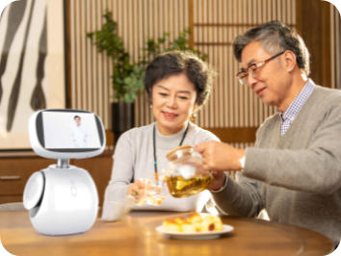
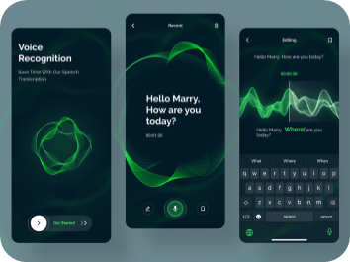


产品与技术
多载体语音交互
自然语言交流
关于人生经历的
问答 记录 分析
生成电子/实体
个人传记
与家人朋友分享
珍藏人生经历
语音识别技术
自然语言处理NLP
语音合成技术
物联网技术
智能家居服务平台
GPT技术
问答和开放式对话
解析非结构化数据
高级情感检测 分类
语法纠正/审稿
电子书格式转化
自动优化
个性化设置
快递物流
电子商务
文件存储技术
内容管理系统
社交网络技术
推荐系统

Slide 7
用户旅程图
阶段
决策期
试用期
订阅期
定制期
收货期
分享期
行为
老人或其子女初次了解产品，产生使用的想法
老人免费试用，与产品聊天互动，尝试生成短篇传记
老人与产品进行自然对话，在聊天中记录人生经历
生成用户传记给老人查看或听，老人校对产生的内容
确认人物传记最终版本，快递实体书
老人与家人朋友分享传记，在媒体平台分享使用体验
接触点
媒体平台
APP界面
实体书
媒体平台
体验
收到实体书
开启试用期
与家人朋友分享
决定付费订阅
准备生成人物传记
决定使用产品
痛点
不了解产品
担心不会使用
不太熟悉功能
不太习惯使用
不知道聊什么
生成文字过多
修改操作复杂
对实体书的风格有要求
老人不熟悉评价和分享
机会
宣传清晰生动
免费试用期
短视频展示可能的使用方法
主动提问或邀请老人
减少操作步骤
自然语言交互
实体细节也可以定制
评价送新服务
后续服务

Slide 8

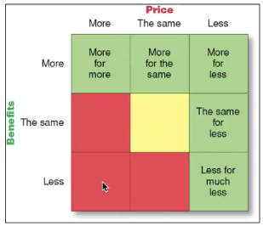
机会与价值
聚焦银发一族的情感需求
从聊天中获取陪伴
从传记中获取满足
城镇职工退休老人：1.31亿
问题规模： 2620万
价值战略主张：充分的人文关怀
幸福感 + 成就感 → 人文关怀
主要的成本
合理的会员费用
老人熟悉产品的认知成本
自我实现需求
更低的成本
尊重需求
选择我们的理由
沉浸式的对话体验
独特的创意生成服务
友好的交互界面
合理的价格策略
免费试用会员
可替代产品少
更高的价值
社交需求
安全需求
生理需求

Slide 9
定价与营销
新兴赛道采用较低的差异化定价迅速提高市场渗透率
定价策略：渗透定价 + 差异化定价
产品价格
成本&收入
互联网工具类产品
无需额外的强运营成本和版权成本等，固定成本线较低，后续变动成本增幅不大，仅需较低的会员价即可回本并获取利润
销售收入线
损益平衡点
预计利润区
变动成本线
预计变动成本区
固定成本线
预计固定成本区
渗透率
会员销量
定价模式：试用版 + 个人版（基础会员） + 家庭版（家庭会员） + 家族版（家族会员）
试用版
个人版
家庭版
家族版
最多支持3名用户激活
最多支持10名用户激活
限时免费体验
个性化服务
家庭成员共享
家族成员管理
产品全部功能
个人数据保护
远程协同使用
社群生态构建
引导新客使用
轻量级应用
多设备备份
云端数据备份
依照可使用的功能数量划分

Slide 10
定价与营销
差异化定价策略，辐射全购买人群
个人版 29/月
开放基础功能
精美实体传记定制 – 199/本 或 年会员1次免费/每年
家庭版 49/月
最多支持3名家庭成员激活
开放家庭组功能：
进度共享 & 创意融合 & 远程协同 & 多设备备份...
家族版 – 开通家族会员 199/月 – 开放全部功能
家庭版 – 开通家庭会员 49/月 – 开放家庭组功能
家族版 199/月
最多支持10名家族成员激活
开放全部功能：
云端备份 & 家族成员管理 & 家族社群生态...
个人版 – 开通基础会员 29/月 – 开放部分功能
年会员价格 = 版本月单价 * 12 * 0.85
个人版：产品入门级版本，较低的月租用于快速渗透市场，培养用户使用情感创录平台的习惯，提高用户忠诚度
通过免费的试用版本吸引流量，结合高性价比的个人版软件提高用户留存，促进用户裂变
家庭版：产品进阶级版本，一次付费，多成员激活使用，解决以家庭为单位的用户需求
相较于个人版本，增加了家庭组特有功能例如家庭成员间的创意融合，远程协同使用等，增强用户体验
家族版：产品尊享级版本，供成员联系紧密的家族单位使用，解决以家族为单位的用户需求
开放全部功能，单位性价比最高，客单价设置较高，作为价格锚点使用，树立高质量的品牌形象，打造全方位的情感创录服务

Slide 11





定价与营销
线上渠道
通过线上推广、线下活动宣传，让银发一族接触并认识产品，唤起他们的潜在需求，建立起产品的概念模型，树立品牌形象
通过权威媒体、意见领袖、社区论坛、用户体验、品牌合作等，由专业的市场销售团队引导用户深入了解和体验产品
公司自有官网、电商平台等垂直平台宣传
建立自有社群，私域流量的垂直销售
线上订制个性化的实体传记
深耕内容 + 销售
抖音、快手、今日头条等流量APP
各类微信公众号等内容提供商
SEO搜索引擎优化
个人版 29/月
吸引
用户
培养用户
自有渠道
渠道
策略
社会渠道
维护用户
转化用户
自有品牌的活动快闪店、产品体验店等线下渠道
邀请核心用户分享产品使用体验的报告
建立自有的线下书店，与作者签约后售卖优秀实体传记
To B
养老院/老年大学/老年人活动中心等老年机构合作
To C
面向老年社群的线下宣讲/展会，有效推广产品
通过定期的新媒体、用户回访、用户行为数据、用户使用偏好等数据建立产品的正向迭代循环，保持用户留存、品牌忠诚度和产品依赖
通过投放渠道优化、黄金落地页打造等推广手段，实现产品的精准推广和高效转化
线下渠道
营销推广闭环图
多平台精细化销售渠道铺设路径

Slide 12
战略与规划
通过传记创录，深挖XX亿退休创录市场
触达XX个城市，服务XXX人次
数字化服务管家
家族信息管理先锋品牌
累积服务XX个家庭
人间烟火·艺术世界
完善服务与产品多样化
形成生活史艺术创录生态圈
资源拓展
更多适用场景，挖掘可能性
技术专利
元宇宙数据库建设，权限设计
资源拓展
多模态内容生产平台
技术专利
多模态技术应用开发
技术专利
平台交互设计等专利软著、
AI聊天及创作模型合作研发
家族信息管理
亲友信息管理、家族数据服务
传记创录下沉至更多年龄段
青少年成长记录、创业纪实等
银发族传记创录
情感关怀、聊天陪护
内容收集、成果产出
生活史艺术创作
话剧、电影、绘画、音乐
等多模态成果创作

Slide 13
人间烟火，创录生活，留下美好！

